Slide 1

Роль среднего медицинского персонала в оказании первичной медико-санитарной помощи населению
в Государственном бюджетном
учреждении здравоохранения
Московской области
«Коломенская центральная районная больница»

Slide 2
ГБУЗ МО «Коломенская ЦРБ»
Амбулаторно-поликлиническая сеть представлена
6 городскими и 5 сельских
поликлиниками и амбулаториями
27 фельдшерско-акушерскими пунктами
9 кабинетами врачей общей практики
Суммарная плановая мощность составляет – 2186 посещений в смену

Slide 3
Количество прикреплённого населения – более 200 тысяч человек
Количество терапевтических участков – 81
Укомплектованность участковыми врачами терапевтами – 63 %
Укомплектованность средним медицинским персоналом – 94 %
Число среднего медицинского персонала - 1366 человек, из них работает в АПУ - 762 человека

Slide 4
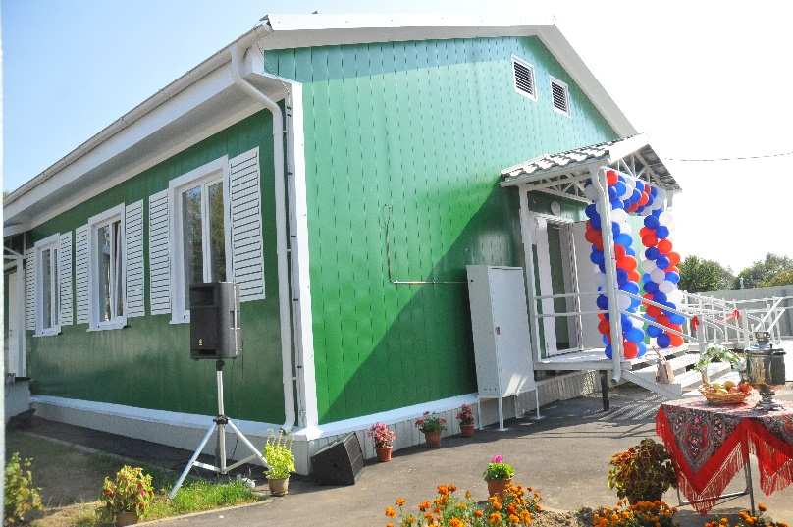
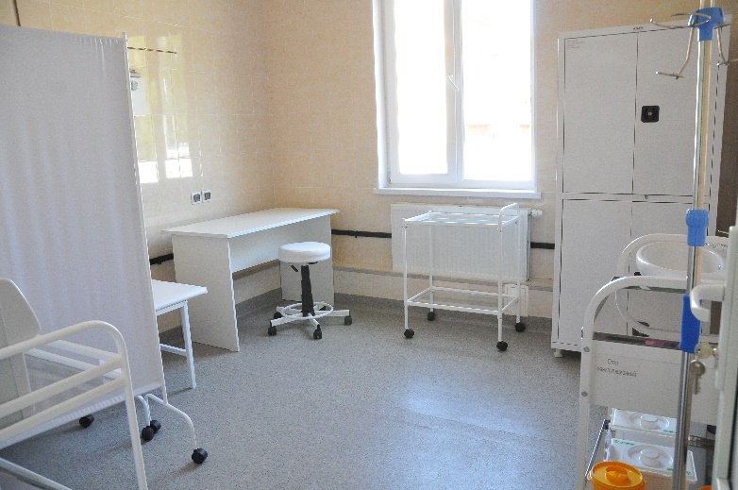
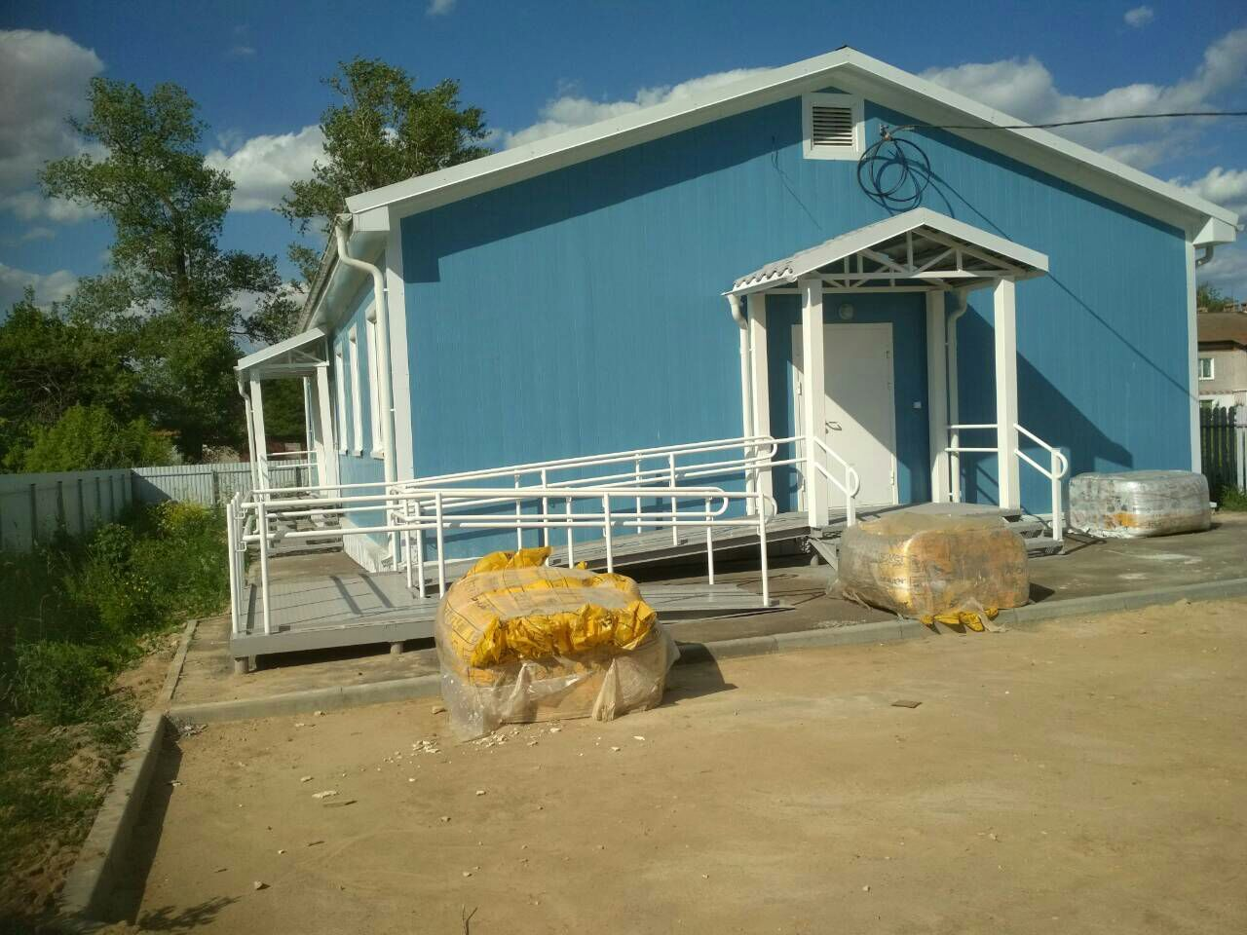
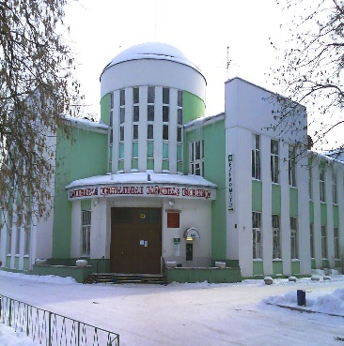
Всего 27 фельдшерско-акушерских пунктов, из них в 2018 г. открылось два новых модульных ФАПа и продолжается строительство еще четырех.

Slide 5

Участие в программе «Земский фельдшер»
В 2018 году единовременную компенсационную выплату (ЕКВ) в размере 500 000 рублей получили
3 фельдшера ГБУЗ МО «КЦРБ»

Slide 6
Приказ Министерства здравоохранения РФ № 309 от 25.06.2014 «Об утверждении плана мероприятий («дорожная карта») по расширению функций специалистов со средним медицинским образованием» регламентировал повышение роли медицинских сестер. На медицинских сестер возложена ответственность за следующие направления деятельности:
Ранее активное выявление пациентов с минимальными клиническими проявлениями хронических заболеваний и факторами риска их развития;
Доврачебное обследование больного;
Обучение пациентов и их родственников (индивидуальное и групповое);
Динамическое наблюдение за пациентами, не нуждающихся во врачебном наблюдении;
Ведение документации, в т.ч. в электронном виде
Реализация профилактических программ (вакцинация, мероприятия по предупреждению распространения туберкулеза, онкологические осмотры и др.);

Slide 7

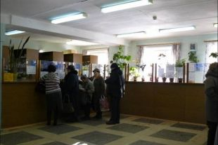
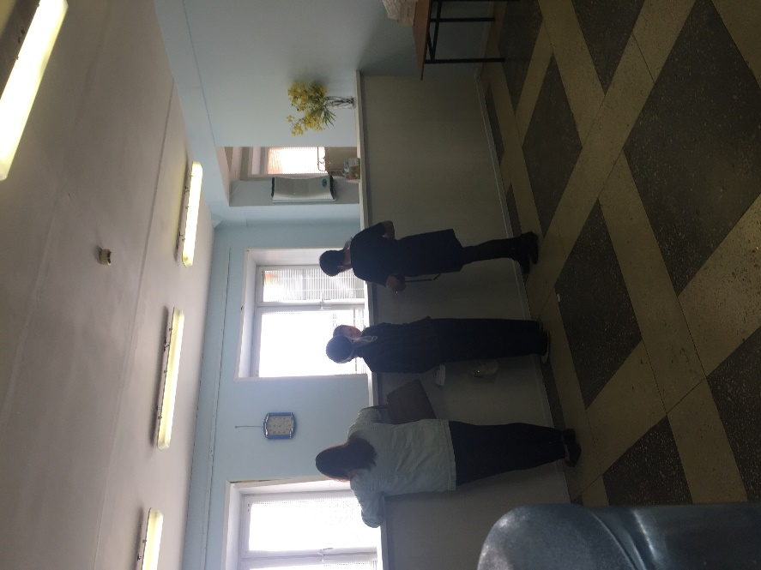
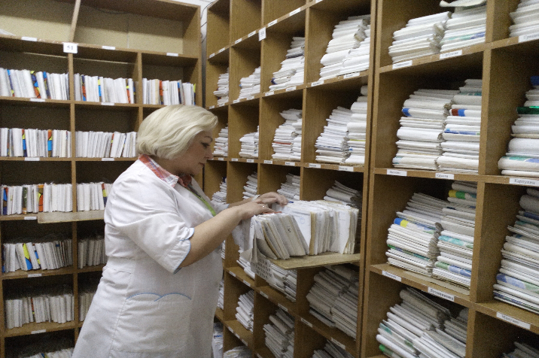
Проект «Бережливая поликлиника»
БЫЛО
СТАЛО

Slide 8
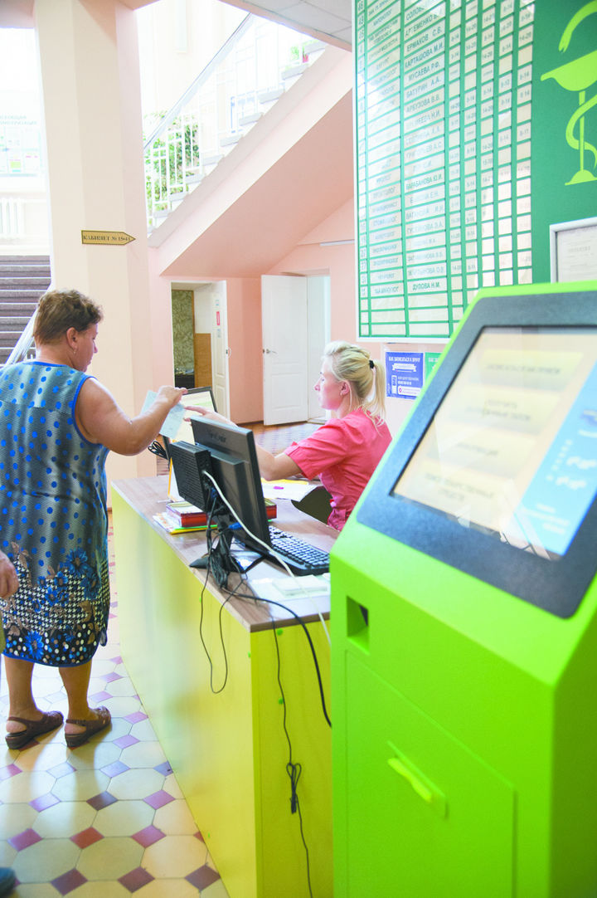
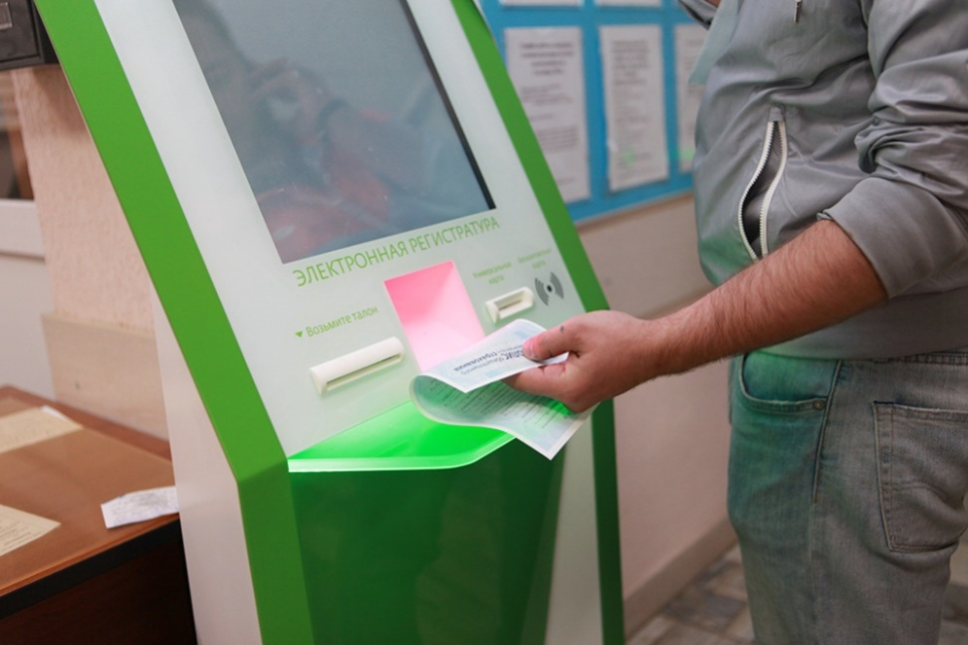
Проект «Бережливая поликлиника»

Slide 9
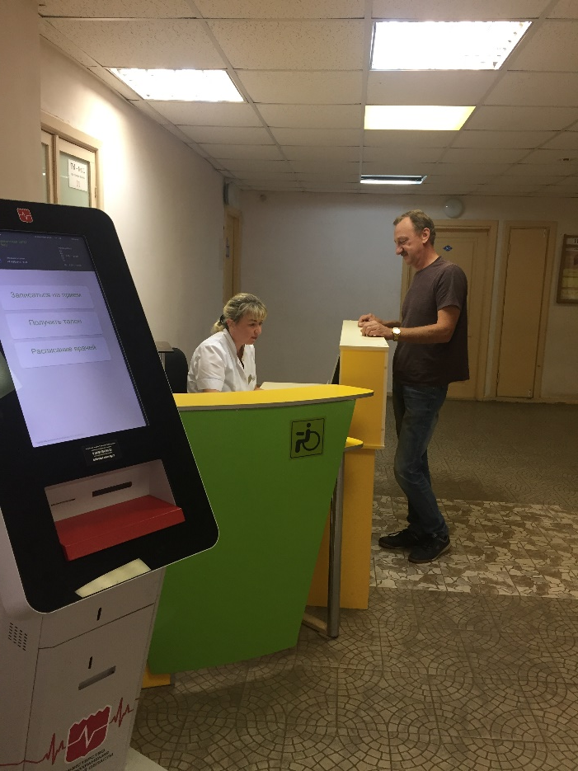
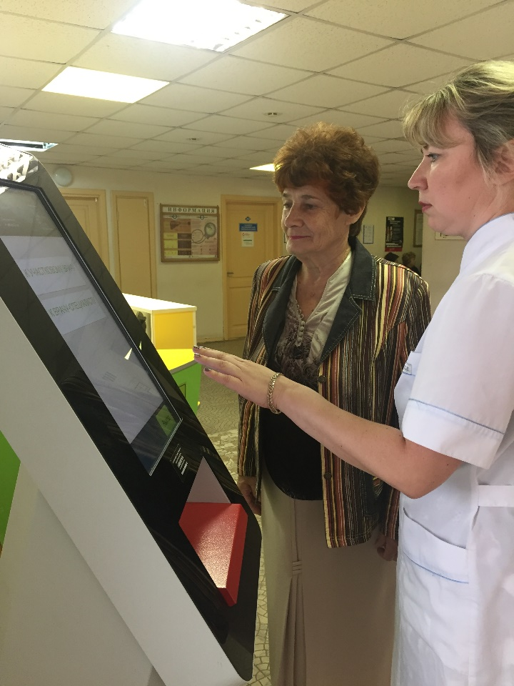
Проект «Бережливая поликлиника»

Slide 10
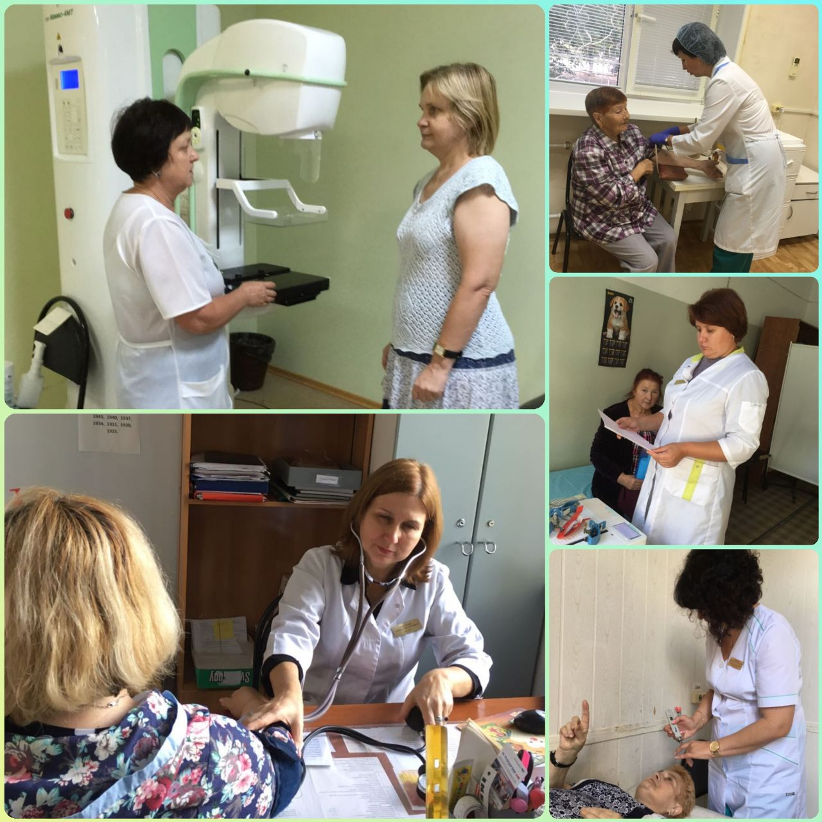
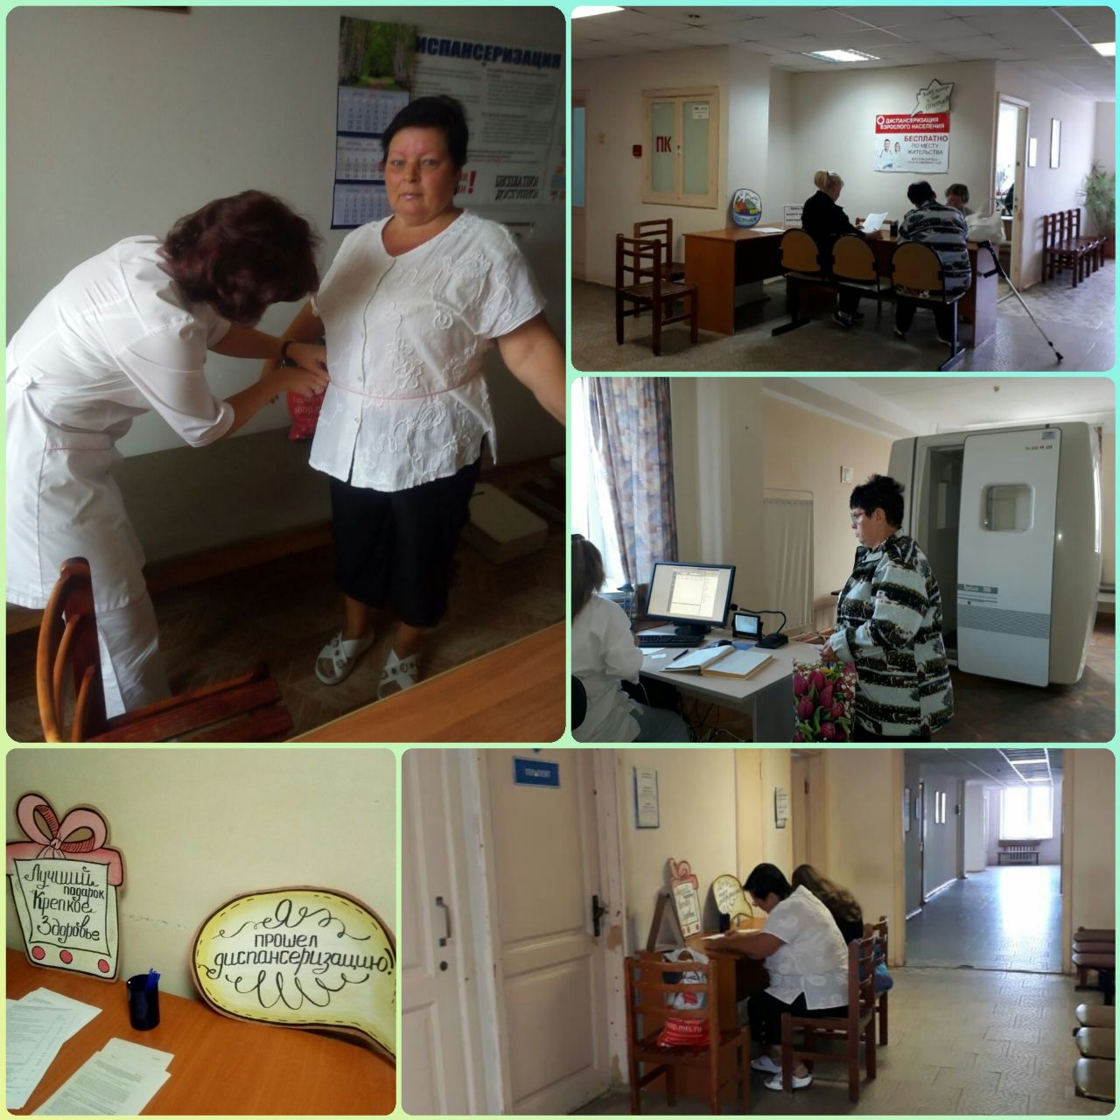
ДИСПАНСЕРИЗАЦИЯ

Slide 11
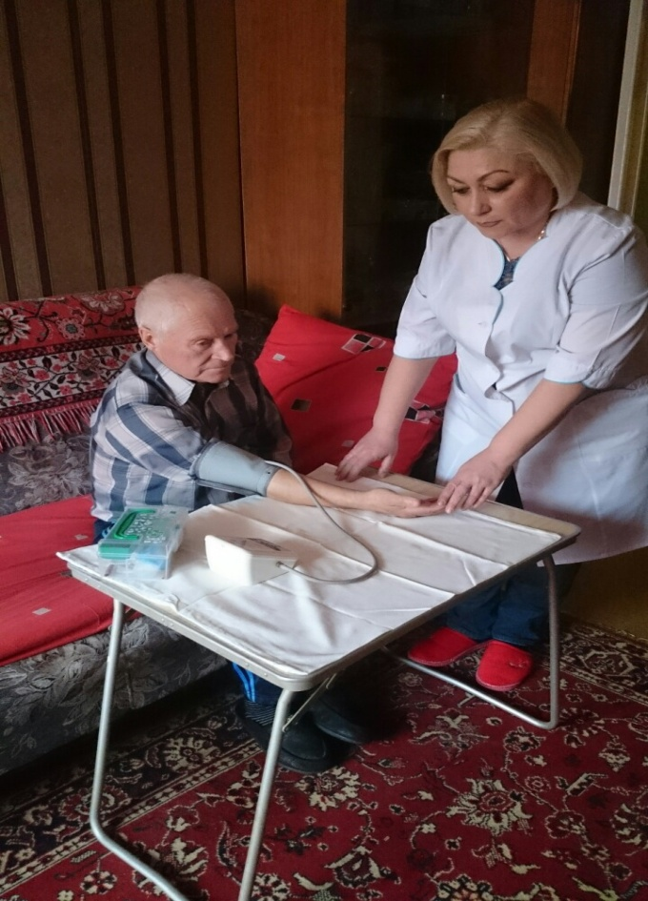
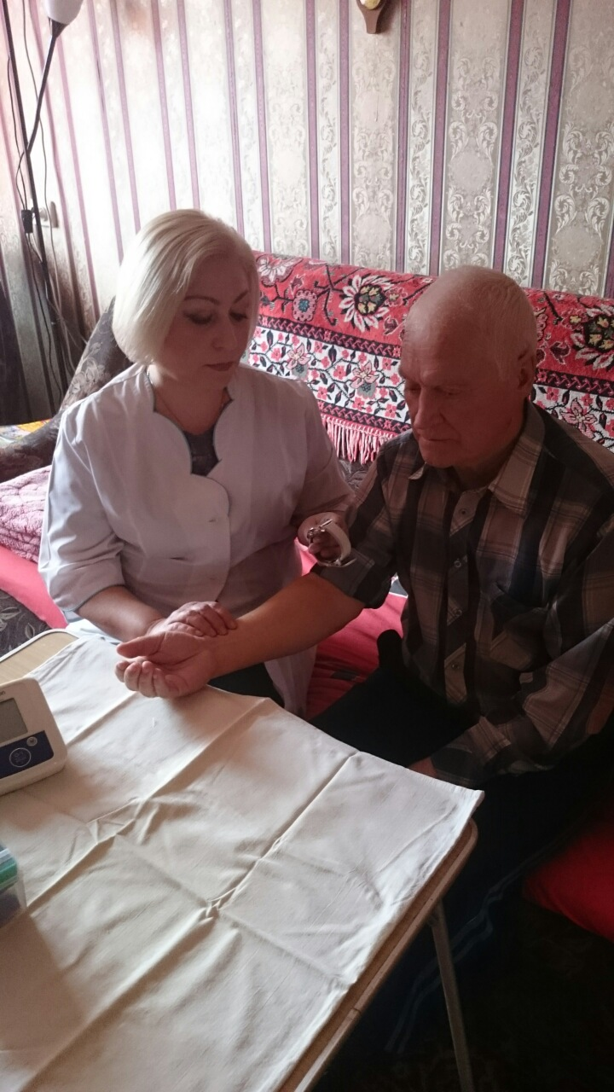
Активный патронаж пациентов на дому

Slide 12
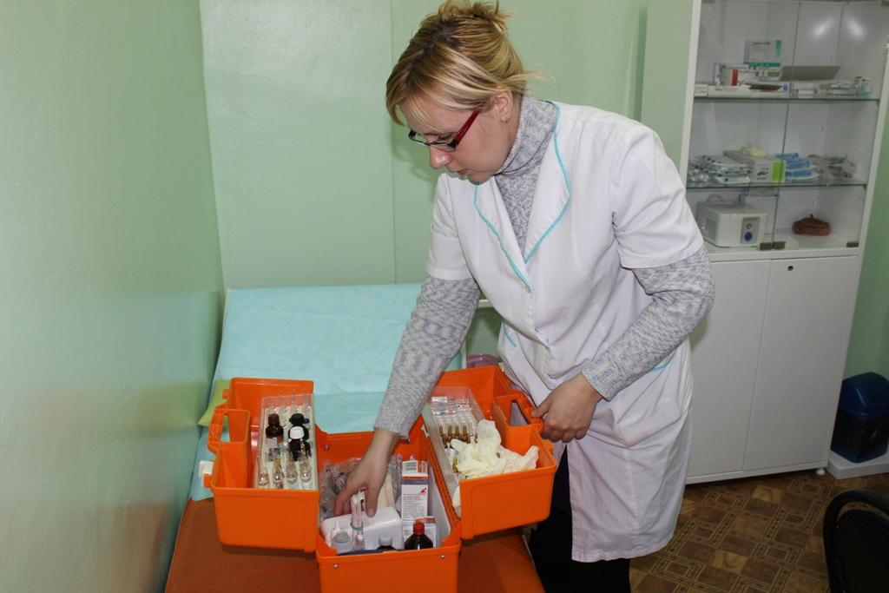
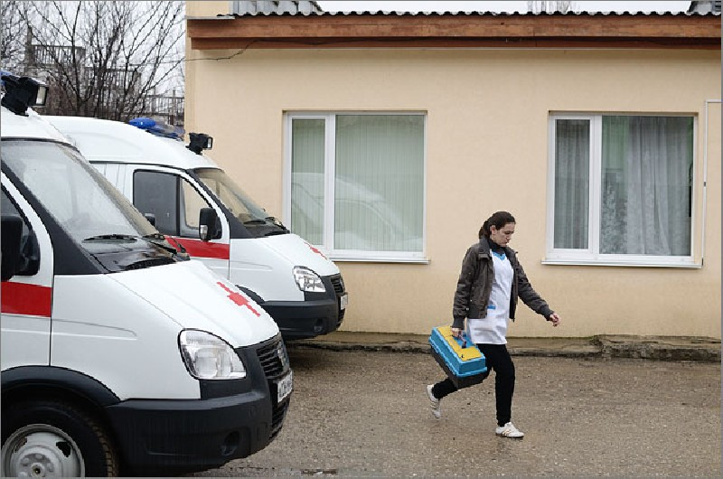
НЕОТЛОЖНАЯ ПОМОЩЬ НА ДОМУ

Slide 13
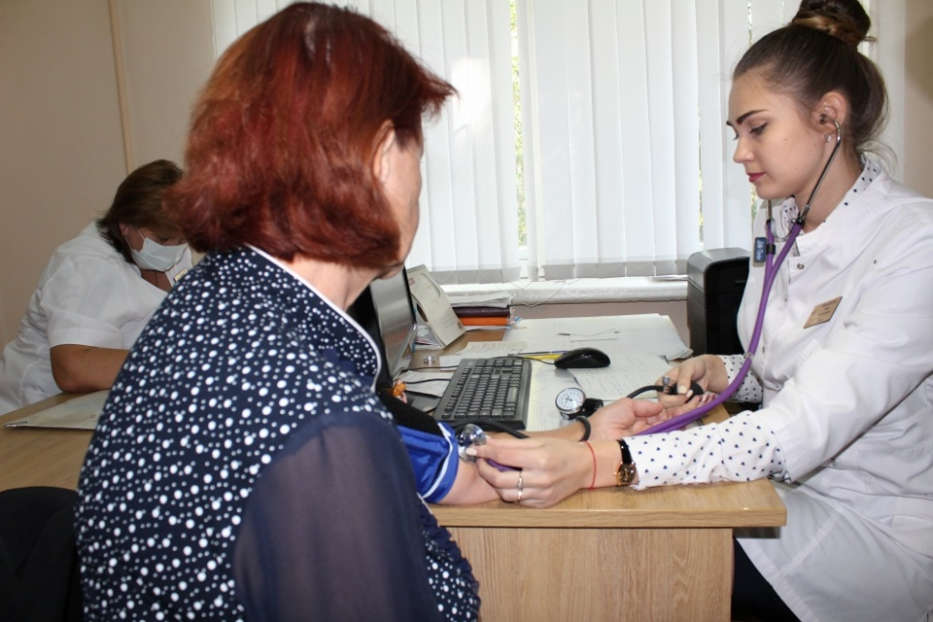

Кабинет дежурного врача

Slide 14

ИНФОРМАЦИОННЫЕ ТЕХНОЛОГИИ
ЕМИАС
МЕГАКЛИНИКА
ДИСПАНСЕРИИЗАЦИЯ
ВЕДЕНИЕ ЭЛЕКТРОННЫХ ЖУРНАЛОВ

Slide 15



Slide 16


БЛАГОДАРЮ ЗА ВНИМАНИЕ!

